Slide 1
Kamu Politikası Disiplinindeki Dönüşümü Bibliyometrik Analiz Yöntemiyle Anlamak Mümkün mü?
Doç.Dr. Akif TABAK
Yrd.Doç.Dr. Ahmet BARBAK
Talih ÖZTÜRK
İzmir Katip Çelebi Üniversitesi
Siyaset Bilimi ve Kamu Yönetimi Bölümü

Slide 2
Sunum Planı
*Kamu Politikası Alanında Yapılan Yayınların Yıllara Göre Dağılımı
*Kamu Politikası Alanında Yapılan Yayınların Yayın Türlerine Göre Dağılımı
*Türkiye Adresli Yayınların Yıllara Göre Dağılımı
* En Sık Kullanılan Anahtar Kelimeler
*Stratejik Diyagramlar (1991-2000, 2001-2010, 2011-2014)
*1991-2014 Evrim Haritası
*Politika Çalışmaları Temasının İlişkili Olduğu Alt Temalar
*2010-2014 Dönemi Temalarının İlişkili Olduğu Alt Temalar

Slide 3
Kamu Politikası Alanında Yapılan Yayınların Yıllara Göre Dağılımı

Slide 4
Kamu Politikası Alanında Yapılan Yayınların Yayın Türlerine Göre Dağılımı

Slide 5
Türkiye Adresli Yayınların Yıllara Göre Dağılımı

Slide 6
En Sık Kullanılan Anahtar Kelimeler (50 ve Daha Fazla)
Anahtar Kelime | Sayı | Anahtar Kelime | Sayı | Anahtar Kelime | Sayı
Public Policy | 440 | Impact | 106 | Program | 68
Policy Studies | 411 | Decision-making | 105 | Women | 67
Social Policy | 312 | Care | 103 | Employment | 66
Health | 303 | Systems | 103 | Poverty | 66
Government | 256 | Networks | 99 | Family | 64
Politics | 244 | Participation | 98 | Strategies | 64
Policy | 240 | Behavior | 94 | Firms | 62
Governance | 229 | Services | 93 | Choice | 61
State Policy | 216 | Performance | 92 | Growth | 61
Economy | 191 | Work | 91 | Law | 61
United States | 180 | Democracy | 90 | Britain | 60
Environmental Policy | 169 | Reform | 89 | Public policy studies | 58
Welfare | 169 | Education | 86 | Quality | 57
Political Science | 163 | Gender | 84 | Research | 57
Management | 157 | Perspective | 83 | Framework | 56
Risk | 142 | Knowledge | 82 | Implementation | 54
Science Policy | 139 | Sustainability | 80 | Corporate | 53
Institutions | 138 | Citizen | 79 | Local | 53
Model | 136 | Advocacy Coalition Framework | 74 | American States | 52
Child | 128 | Public Policies | 74 | Diffusion | 51
Community | 121 | Competition | 72 | Regulation | 51
Innovation | 120 | Self | 71 | Globalization | 50
Information | 115 | Power | 70 | Water Policy | 50
Organizations | 114 | Urban Policy | 70
Market | 108 | Climate Change | 69

Slide 7
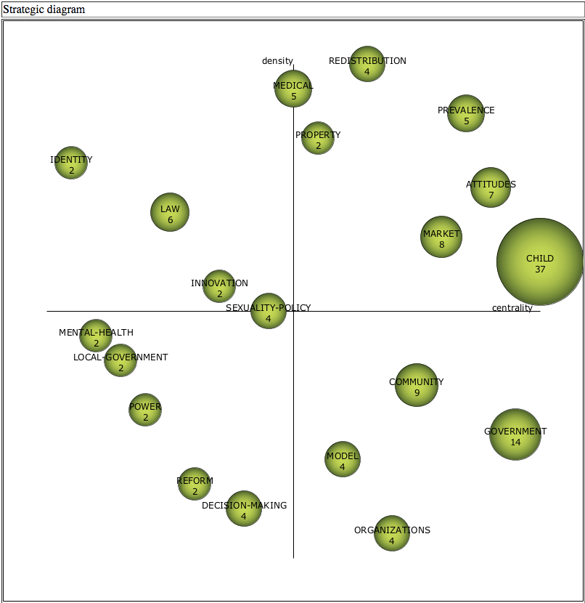
1991-2000 Dönemine Ait Stratejik Diyagram

Slide 8
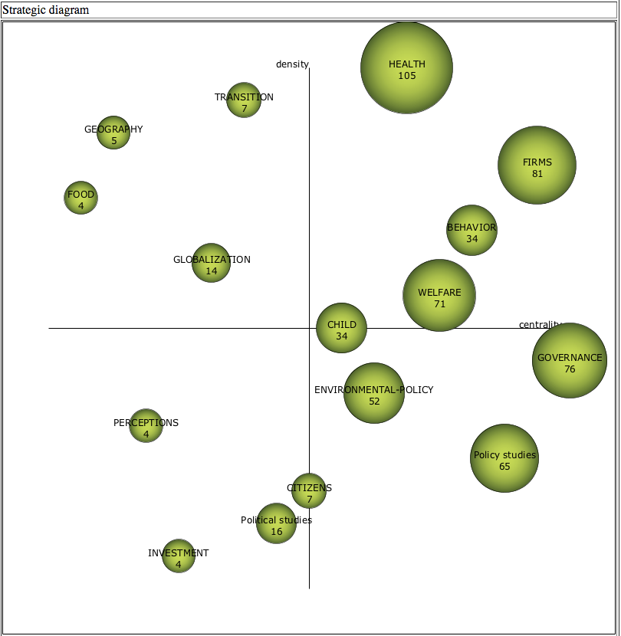
2001-2010 Dönemine Ait Stratejik Diyagram

Slide 9
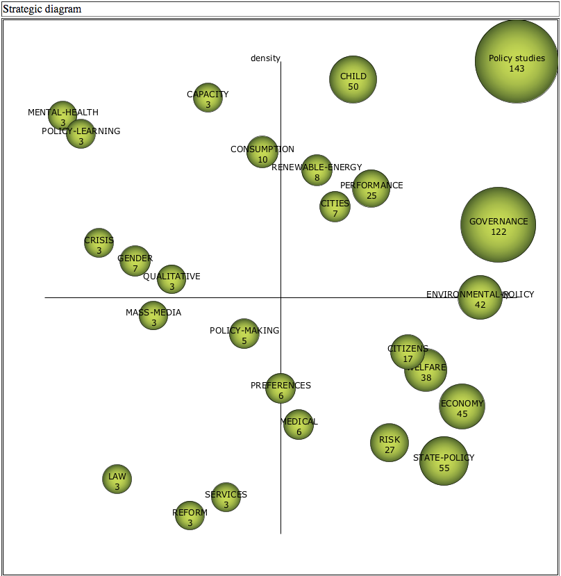
2010-2014 Dönemine Ait Stratejik Diyagram

Slide 10
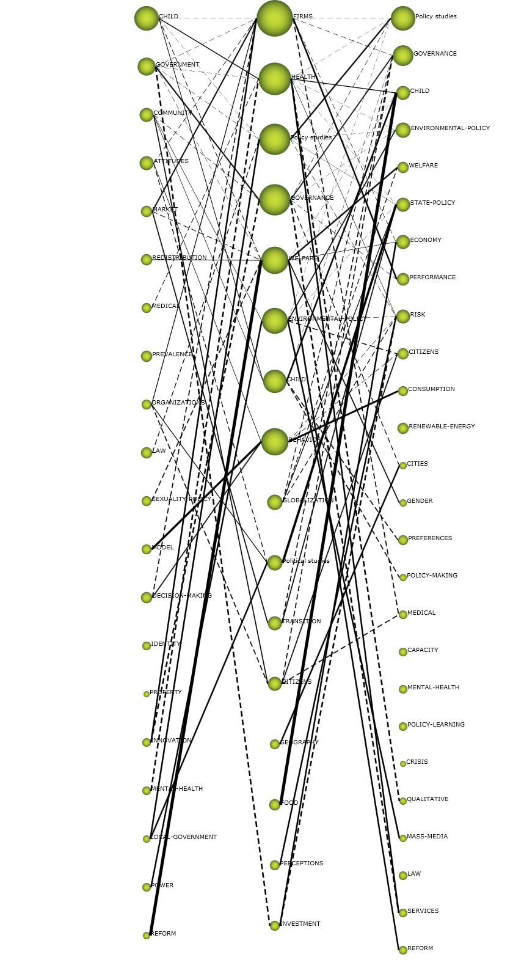
1991-2014 Evrim Haritası

Slide 11
Politika Çalışmaları Temasının İlişkili Olduğu Alt Temalar
Tema | İlişkili Olduğu Alt Temalar (2001-2010) | İlişkili Olduğu Alt Temalar (2011-2014)
Politika Çalışmaları | *Politika uygulama *Politika kabulü *Politika yayılımı *Politika dinamikleri *Politika gündemi *Advocacy-coalition framework (dava koalisyonu çerçevesi) *Çatışma *Kamuoyu *Alt sistemler *Devlet politikası *Bilim politikası *Çıkar grupları *Bilgi *Avustralya - - - - - - -- | *Politika uygulama - *Politika yayılımı - - *Advocacy-coalition framework (dava koalisyonu çerçevesi) *Çatışma *Kamuoyu *Alt sistemler - - - - - *İnançlar *Koalisyonlar *İklim değişimi *Sosyal politika *Ağlar *Yönetim/hükümet *İnovasyon *Punctuated Equilibrium

Slide 12
2010-2014 Dönemi Temalarının İlişkili Olduğu Alt Temalar
Politika Çalışmaları | Politika uygulama, politika yayılımı, advocacy-coalition framework (dava koalisyonu çerçevesi), çatışma, kamuoyu, alt sistemler, inançlar, koalisyonlar, iklim değişimi, sosyal politika, ağlar, yönetim/hükümet, inovasyon, punctuated equilibrium
Yönetişim | Neoliberalizm, depolitizasyon, işletmecilik, tartışma, ajanslar, topluluk, demokrasi, kurumlar, örgütler, ortaklık, toplum, stratejiler, sistemler, katılım
Çocuk | Kamu sağlığı, obezite, fiziksel aktivite, yaygın hastalıklar, ergenlik, gıda, müdahaleler, okul, önlenebilir ölümler, yoksulluk, bakım, sağlık, ölümcüllük, beslenme
Çevre politikası | Uygulama, yasama, muhafaza, gündem oluşturma, Kaliforniya, orman, sürdürülebilirlik, paydaş, bilim politikası, düzenleyici politika, kalite, işbirliği, ekosistem, enerji
Refah | Yetki göçerimi, Avrupa, Almanya, fikirler, ülkeler, söylem, aile, eşitsizlik, yeni işgücü, işsizlik, istihdam, politika transferi, iş, tutumlar
Devlet politikası | Karşılaştırmalı politika çalışmaları, ahlak, mali politika, federalizm, siyasal çalışmalar, bürokrasi, çerçeve, etki, yerel yönetim, güç, rejimler, düzenleme, geçiş, küreselleşme
Ekonomi | Politika değişimi, işgücü piyasası, girişimcilik, evrim, Birleşik Krallık, yatırım, piyasa, belirsizlik, yol/izlek/patika bağımlılığı (path-dependency), ticaret politikası, bölgesel, tarım, büyüme, sanayi politikası
Performans | İş yönetimi, işletme, program, kamu hizmetleri, gönüllülük, araştırma, özel.
Risk | Bilgi, küresel, kültür, model, algılar, dünya, enformasyon
Yurttaşlar | Haklar, kamu politikası çalışmaları, göçmenler, karar verme, kamusal katılım, yerel
Tüketim | Sigara kullanımı, davranış, tüketici, vergiler
Yenilenebilir enerji | Biyo yakıtlar, araçlar, elektrik
Şehirler | İngiltere, coğrafya, kentleşme politikası
Cinsiyet | Cinsiyet politikası, kadınlar
Tercihler | Kamuoyu, eğitim politikası
Politika Yapımı | İsveç, kanıt tabanlı politika
Tıbbi | Perspektif, kendi kendine
Kapasite | Bakanlık danışmanları
Akıl sağlığı | Direnç
Politika öğrenimi | Yakınsama.
Kriz | Avrupa Birliği
Kalitatif | Sonuçlar
Kitlesel medyası | İçerik analizi
Hukuk | Etik
Hizmetler | Kamu işletmeciliği
Reform | Değerler

Slide 13
TEŞEKKÜRLER

